Slide 1
第3章 栈和队列
3.1 栈
3.2 栈的应用举例
3.4 队列

Slide 2


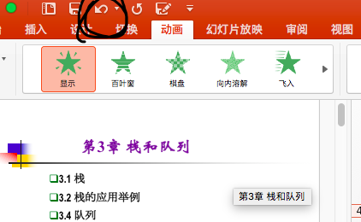

3.1栈
先进去，后出来——栈
Notes:
还有浏览器的后退按钮
栈也是一种线性结构

Slide 3
3.1栈
栈的定义
栈(Stack)：仅在表的一端进行插入或删除的线性表称为栈
能进行插入或删除的一端称为栈顶(top)，另一端称为栈底(bottom)
不含任何元素的栈称为空栈
栈是一种后进先出LIFO的线性表
S=（ a₁， a₂，…， a_{n}），称a₁为栈底元素， a_{n}为栈顶元素，n为栈的长度（简称为栈长）。
k_{n-1}
...
k₁
k₀
栈
Notes:
栈也是一种线性结构
栈里面的元素有线性关系，一对一，前驱和后继的关系。
特殊在于只能在限定位置进行插入、删除

Slide 4
3.1栈
入栈(Push)：栈的插入操作,也叫进栈、压栈
出栈(Pop)：栈的删除操作，也叫弹栈
Notes:
栈也是一种线性结构
栈里面的元素有线性关系，一对一，前驱和后继的关系。
特殊在于只能在限定位置进行插入、删除

Slide 5
3.1栈
最先进栈的元素，是不是只能最后出栈？
答：不一定
Notes:
栈只限定在栈顶进栈、出栈的位置；并为对元素进出的时间进行限制

Slide 6
3.1栈
1，2，3依次进栈，会有哪些出栈顺序呢？？
答：3，2，1 1，3，2
1，2，3 2，3，1
2，1，3
但绝无可能是3，1，2
Notes:
栈只限定在栈顶进栈、出栈的位置；并为对元素进出的时间进行限制

Slide 7
练习
(4) 一个栈的输入序列为1，2，3，4，5，则下列序列中不可能是栈的输出序列的是______。
A. 2，3，4，1，5，
B. 5，4，1，3，2，
C. 2，3，1，4，5，
D. 1，5，4，3，2
B

Slide 8
3.1.1 抽象数据类型栈的定义
栈的基本操作
创建、销毁、出栈、入栈、判空、判满等
栈的ADT
ADT Stack {
数据对象：
D＝{ a_{i} | a_{i} ∈ElemSet, i=1,2,...,n, n≥0 }
数据关系：
R1＝{ <a_{i-1}, a_{i} >| a_{i-1}, a_{i}∈D, i=2,...,n }
约定a_{n} 端为栈顶，a₁ 端为栈底。
基本操作: 创建、入栈、出栈、判空等
} ADT Stack

Slide 9
3.1.2 栈的表示和实现
与线性表一致，栈也有两种存储结构
顺序存储结构:（主要掌握）
采用顺序存储结构存储的栈叫做顺序栈
存储单元地址连续
链式存储结构
采用链式存储结构存储的栈叫做链栈
存储单元地址任意

Slide 10
栈的顺序存储表示
#define STACK_INIT_SIZE 100 //存储空间初始分配量
#define STACKINCREMENT 10 //存储空间分配增量
typedef struct{
SElemType *base; //栈底指针---栈的起始地址
SElemType *top; //栈顶指针
int stacksize; //当前栈的存储空间,以元素为单位
}SqStack;

Slide 11
栈的顺序存储表示
top
D
C
top
B
B
top
base
A
base
A
base
满栈
栈
空栈
栈顶指针top始终在栈顶元素的下一个位置
空栈:S.base==S.top （S为SqStack 类型的变量）
满栈:S.top-S.base==S.stacksize
Notes:
若有一个栈，S.stacksize为4

Slide 12
栈的初始化操作
Status InitStack (SqStack &S){// 构造一个空栈S
S.base=(SElemType*)malloc
(STACK_INIT_SIZE*sizeof(SElemType));
if (!S.base) exit (OVERFLOW); //存储分配失败
S.top = S.base;
S.stacksize = STACK_INIT_SIZE;
return OK;
}

Slide 13
返回栈顶元素
top
D
C
top
B
B
top
base
A
base
A
base
（a）满栈
（b）栈
（c）空栈
Status GetTop(SqStack s, SElemType &e);
//用e返回栈S中栈顶元素
比如：情况a中，栈顶元素是D，则 e=D
情况b中，栈顶元素是B，则 e= B
情况c中，栈为空，无栈顶元素

Slide 14
返回栈顶元素
Status GetTop(SqStack s, SElemType &e);
//用e返回栈S中栈顶元素
基本思想:
判断栈是否为空
若空，则返回error
若栈不空，则执行下一步
找到栈顶元素
将栈顶元素赋值给e

Slide 15
返回栈顶操作
Status GetTop(SqStack s, SElemType &e){
//栈S非空，则用e返回栈S中栈顶元素
if (s.top == s.base)
return ERROR;
e = *(s.top-1);
return OK;
}

Slide 16
入栈操作
top
D
top
C
B
B
top
base
base
A
base
A
空栈
A,B入栈
C,D入栈
基本思想:
1.判断栈是否为满栈，若栈满则追加空间
2.将值插入进栈顶
3.栈顶指针top加1

Slide 17
入栈操作
Status Push (SqStack &S, SElemType e) {
if (S.top - S.base >= S.stacksize) {//栈满，追加存储空间
S.base = (SElemType *) realloc ( S.base,
(S.stacksize + STACKINCREMENT) *
sizeof (SElemType));
if (!S.base) exit (OVERFLOW); //存储分配失败
S.top = S.base + S.stacksize;
S.stacksize += STACKINCREMENT;
}
*S.top=e;
S.top++;
return OK;
}

Slide 18
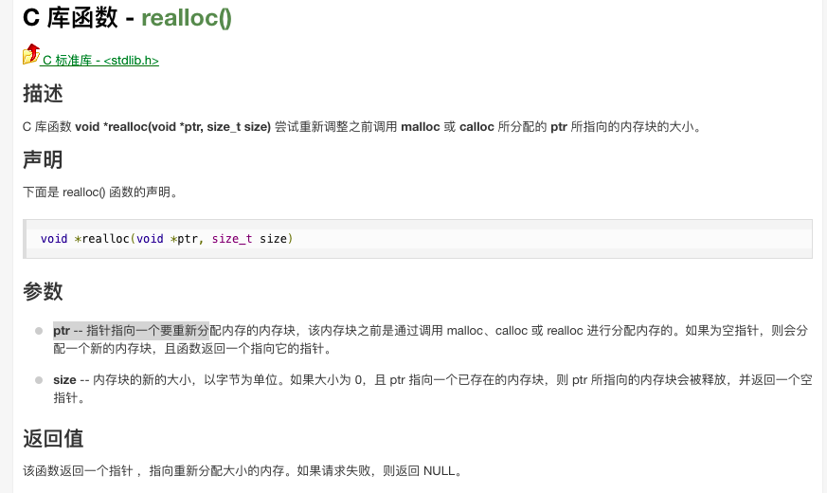
入栈操作
Notes:
菜鸟教程https://www.runoob.com/cprogramming/c-function-realloc.html

Slide 19
出栈操作
top
D
C
top
B
B
top
base
A
base
A
base
满栈
D,C出栈
B,A出,空栈
基本思想:
1.判断栈是否为空栈，若栈空则返回error
2.删除栈顶元素，栈顶指针top-1

Slide 20
出栈操作
Status Pop (SqStack &S, SElemType &e) {
// 若栈不空，则删除S的栈顶元素，
// 用e返回其值
if (S.top == S.base) return ERROR;
- -S.top;
e=*S.top;
return OK;
}

Slide 21
栈的链式存储结构
Ｓ
栈顶
a_{n}
a_{n-1}
用链式存储结构存储的栈，叫做链栈
…
a_{i+1}
a_{i}
…
栈底
a₁
^
Notes:
也叫做链栈，
栈顶放在链表的头部。

Slide 22
栈的链式存储结构
Ｓ
typedef struct SNode{
ElemType data;
struct SNode *next;
}SNode,*LinkStack;
栈顶
a_{n}
a_{n-1}
…
a_{i+1}
a_{i}
声明形式：LinkStack S;
…
栈底
a₁
^
Notes:
也叫做链栈

Slide 23
练习
(1) 栈是限定在__________处进行插入或删除操作的线性表。
A. 端点 B. 栈底 C. 栈顶 D. 中间
(2) 栈的特点是__________。
A. 先进先出 B. 后进先出
C. 后进后出 D. 不进不出
(3) 栈与一般线性表的区别主要在 方面。
A. 元素个数 B. 元素类型
C. 逻辑结构 D. 插入、删除元素的位置
C
B
D

Slide 24
3.2栈的应用举例
3.2.1数制转换
3.2.2括号匹配
3.2.3表达式求值

Slide 25
3.2.1 数制转换
解决十进制数N和其他d进制数的转换的方法很多，其中取整留余是一个简单的算法，原理如下：
N=(N/d)*d+N%d
例如：（1348)₁₀ = (2504)₈ ，其运算过程如下： N N div 8 N mod 8 1348 168 4 168 21 0 21 2 5
2 0 2
计算顺序
输出顺序
生成的顺序：4,0,5,2
读出的顺序：2,5,0,4
先进后出-栈
注：div代表整除，mod代表求余

Slide 26
3.2.1 数制转换
void conversion () {
InitStack(S);
scanf ("%d",N);
while (N) {
Push(S, N % d);N = N/d;
}
while (S.base!=S.top) {//栈非空
Pop(S,e);
printf ( "%d", e );
}
}
d为要转换的进制数

Slide 27
3.2.2 括号匹配
括号匹配的检查
例如：
（［］（）） 正确
［（［ ］［ ］）］ 正确
［（ ］） 错误
（（））］ 错误
［（（ ）） 错误

Slide 28
3.2.2 括号匹配
例：
[ ( [ ] [ ] ) ]
1 2 3 4 5 6 7 8
匹配顺序应该是由里及外
扫描顺序：1-2-3-5……（只记左括号）
匹配处理顺序:3-5-2-1……（3与5同级）
可看作是先进后出（栈）

Slide 29
3.2.2 括号匹配
[ ( [ ] [ ] ) ]
1 2 3 4 5 6 7 8
算法的设计思想：
凡出现左括弧，则进栈；
凡出现右括弧，首先检查栈是否空
若栈空，则表明该“右括弧”多余
否则和栈顶元素比较，
若相匹配，则“左括弧出栈”
否则表明不匹配
表达式检验结束时，
若栈空，则表明表达式中匹配正确
否则表明“左括弧”有余，不匹配

Slide 30
括号匹配代码
Status match( ){
InitStack(S); flag=TURE; // flag标志匹配与否
while((ch= getchar( ))！=‘#’ && flag) { // #作为输入结束
switch (ch) {
case ‘(‘ :
Push(S,ch);break;
case ‘[‘ :
Push(S,ch);break;
case ‘)’ :
if (Pop(S,e)==ERROR || e!=‘(‘ )
flag=FALSE;break;

Slide 31
括号匹配代码
case ‘]’ :
if (Pop(S,e)==ERROR || e!=‘[‘ )
flag=FALSE; break;
}//switch
}//while
if (flag && StackEmpty(S))
return TRUE;
else
return FALSE;
}

Slide 32
3.2.3 求表达式的值
表达式一般由操作数、运算符和界限符组成
操作数（operand)：常数或变量
运算符（operator)
关系运算符：＜、≤、＝、≠、≥、＞
逻辑运算符：AND、OR、NOT
算术运算符：+、-、*、/等
注：我们这里只讨论算数运算符
界限符（delimiter): 左右括号、表达式结束符＃等
Notes:
4+2*3-10/2
难在乘除在后面，却要先运算，加入括号会使式子更复杂。
逆波兰，RPN

Slide 33
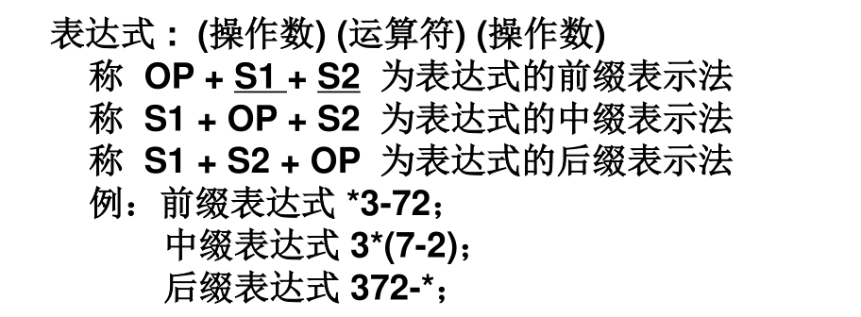
3.2.3 求表达式的值

Slide 34
3.2.3 求表达式的值
后缀表达式求值求解规则
运算步骤：
1.从左至右扫描。
2.遇数字进栈；遇运算符，就将栈顶的两个数字出栈，进行运算，并把运算结果进栈。
3.重复上述步骤，直至表达式结束。

Slide 35
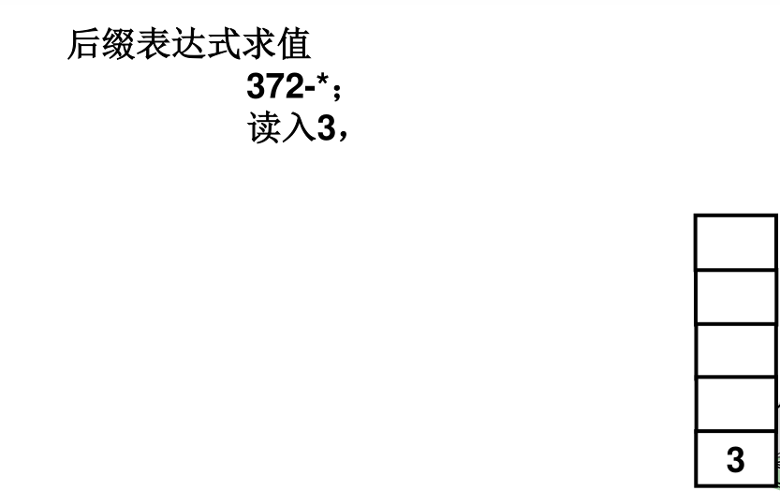
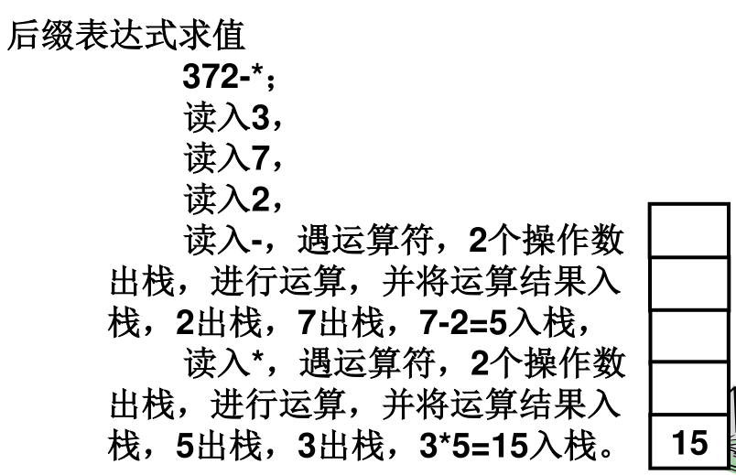
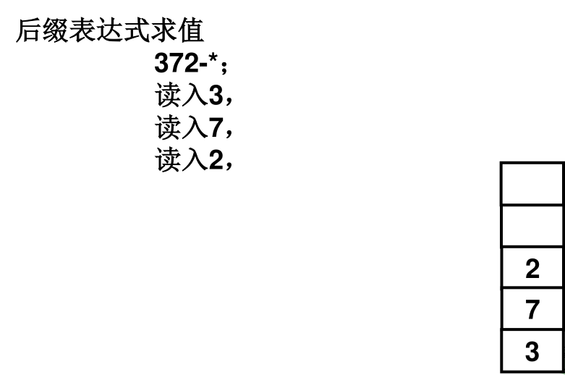
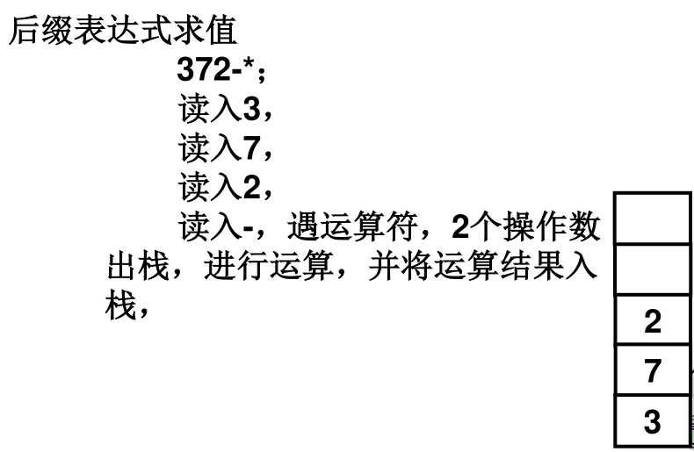
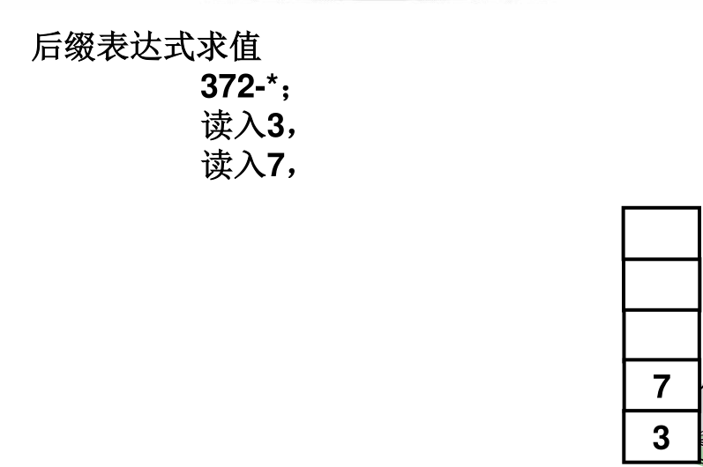
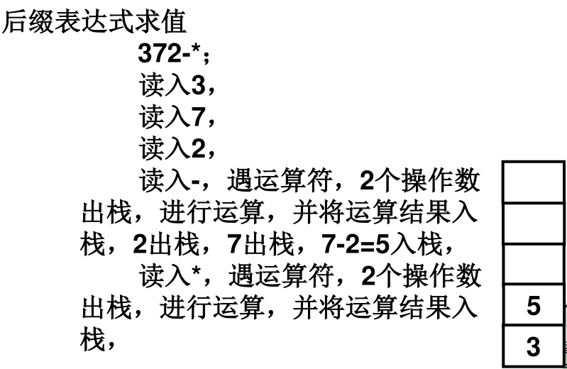
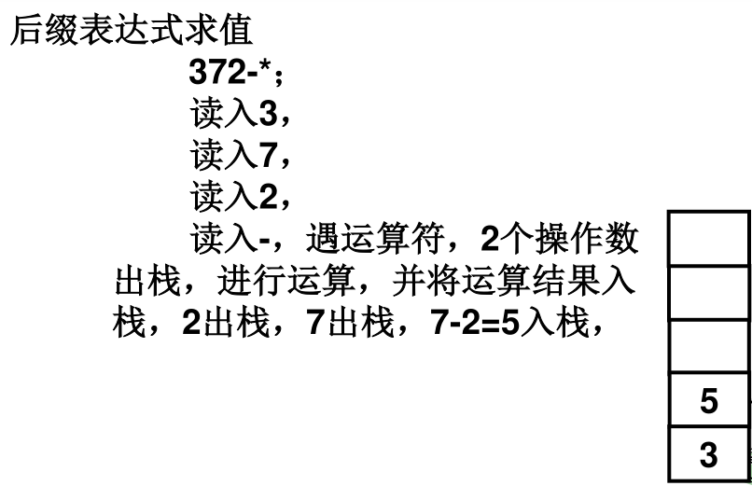
3.2.3 求表达式的值

Slide 36
3.2.3 求表达式的值
求后缀表达式求值：
9 3 1 – 3 * + 10 2 / +
20

Slide 37
3.2.3 求表达式的值
前缀表达式求值： *3-72
运算步骤：
1.从右至左扫描，2入栈，7入栈
2.遇运算符-，7出栈，2出栈。执行相应运算7-2=5，
5入栈。
3.3入栈，遇运算符*，5出栈，3出栈。执行相应运算3*5=15

Slide 38
3.2.3 求表达式的值
4+2*3-10/5
运算规则：
先乘除，后加减
从左到右依次计算（同级情况）
有括号，要先算括号里面的

Slide 39
3.2.3 求表达式的值
算符优先关系表
θ₂
+ - * / （ ） #
θ₁
+
-
*
/
（
）
#
> > < < < > >
> > < < < > >
> > > > < > >
> > > > < > >
< < < < < =
> > > > > >
< < < < < =
+、－ 、 *、/的优先级低于“（”，高于“）”
同级时，令θ₁的优先级高于 θ₂
“（”=“）”表示括号内运算完成
“#”=“#”表示表达式运算完毕
）与（、（与＃、＃与）无优先级，不允许相继出现
Notes:
操作符栈里面的元素做θ₁
Ch读取的做θ₂

Slide 40
3.2.3 求表达式的值
注：算符栈operator 简称OPTR ；操作数栈operand 简称OPND
具体代码p₅₃
算法思想
1.初始化：OPND置为空栈，将＃放入OPTR栈底
2.依次读入表达式中的每个字符ch
若是操作数，则入OPND栈
若是算符，则和OPTR栈顶算符进行优先级比较：
若栈顶算符优先级高于ch，则执行相应运算，运算结果存入OPND栈
若栈顶与算符相等（（=））， OPTR出栈，接收下一个字符
若栈顶算符优先级低于ch，该算符入OPTR栈
3.重复2，直到表达式求值完毕（ch==# && GetTop(OPTR)==#）

Slide 41
3.2.3 求表达式的值
例：4+2*3-10/5#
1）Push(OPND,4)，
#优先级低于+ ，Push(OPTR,+)
2）Push(OPND,2)，
+优先级低于* ，Push(OPTR,*)
3）Push(OPND,3)，
*优先级高于- ，Pop(OPND,e1),
Pop(OPND,e2)，Pop(OPTR,ch)。计算e2 ch e1 =2*3=6，
Push(OPND,6)
5
/
4）+优先级高于-，计算4+6=10， Push(OPND,10)
5）#优先级低于-，Push(OPTR,-)
6）Push(OPND,10)，-的优先级低于/，Push(OPTR,/)
7）Push(OPND,5)，/的优先级高于#，计算10/5=2，
Push(OPND,2)
8）-的优先级高于#，计算10-2=8， Push(OPND,8)
9）#的优先级等于#，计算结束
3
*
2
-
6
2
+
10
10
#
4
8
OPND
OPTR

Slide 42
3.4 队列
队列的例子
食堂排队打饭
银行办理业务
医院挂号看病
……

Slide 43
3.4 队列
队列的定义
队列(Queue)：只能在表的一端进行插入，在另一端进行删除的线性表
允许插入的一端称为队尾(rear)，允许删除的一端称为队头(front)
不含任何元素的队列称为空队列
是一种先进先出FIFO的线性表
出队列
a₁ a₂ …... a_{n}
入队列
队头
队尾
Notes:
从键盘输入，到显示
输入god,显示dog,就很迷

Slide 44
练习
(4) 一个队列的输入序列为1，2，3，4，5，则输出序列的是______。
A. 2，3，4，1，5，
B. 5，4，1，3，2，
C. 2，3，1，4，5，
D. 1，2，3，4，5
D

Slide 45
3.4.1 队列的抽象数据类型
ADT Queue {
数据对象：
D＝{a_{i} | a_{i}∈ElemSet, i=1,2,...,n, n≥0}
数据关系：
R1＝{ <a _{i-1},a_{i} > | a_{i-1}, a_{i} ∈D, i=2,...,n}
约定其中a₁ 端为队列头， a_{n} 端为队列尾
基本操作：
初始化，入队，出队，求队长等
} ADT Queue

Slide 46
3.4.2 队列的表示和实现
与线性表一致，队列也有两种存储结构
链式存储结构
采用链式存储结构存储的栈叫做链队列
存储单元地址任意
由队头front和队尾指针rear确定
为了方便，加入头结点，front指向头结点

Slide 47
链式存储的 C 语言描述
typedef struct QNode {// 结点类型
QElemType data;
struct QNode *next;
} QNode, *QueuePtr;
data
next
Q.front
a₁
…
typedef struct { // 链队列类型
QueuePtr front; // 队头指针
QueuePtr rear; // 队尾指针
} LinkQueue;
a_{n}
∧
Q.rear
Q是LinkQueue 类型的一个变量

Slide 48
链队列示意图
front
^
rear
空队列
Q.front == Q.rear;
Q.front->next=NULL;(Q.rear->next=NULL)

Slide 49
初始化操作
Status InitQueue (LinkQueue &Q) {
// 构造一个空队列Q
Q.front = Q.rear = (QueuePtr)malloc(sizeof(QNode));
if (!Q.front) exit (OVERFLOW); //存储分配失败
Q.front->next = NULL;
return OK;
}

Slide 50
入队
front
A
^
B
^
rear
元素“B”入队列
基本思想:
1.新元素指针域赋空
2.将当前rear指向结点的next指向入队元素
3.修改rear指向位置
Q.rear->next=B;
Q.rear=B;

Slide 51
入队操作
Status EnQueue (LinkQueue &Q, QElemType e) {
// 插入元素e为Q的新的队尾元素
p = (QueuePtr) malloc (sizeof (QNode));
if (!p) exit (OVERFLOW); //存储分配失败
p->data = e;
p->next = NULL;
Q.rear->next = p;
Q.rear = p;
return OK;
}

Slide 52
出队
p
front
A
B
^
rear
元素“A”出队列
p=Q.front->next;
Q.front->next = p->next;

Slide 53
出队
p
front
^
A
^
rear
基本思想:
1.判断队是否为空，空队返回error
2.修改当前front指向结点的next域
3.如果当前队列只有一个元素，则
出队后是空队，需要将rear指向front
元素“A”出队列
p=Q.front->next;
Q.front->next = p->next;
if (Q.rear == p) Q.rear = Q.front;
free(p);

Slide 54
出队操作
Status DeQueue (LinkQueue &Q, QElemType &e) {
// 若队列不空，则删除Q的队头元素，
if (Q.front == Q.rear) return ERROR; //队列空
p = Q.front->next;
e = p->data;
Q.front->next = p->next;
if (Q.rear == p) Q.rear = Q.front;
free (p);
return OK;
}

Slide 55
3.4.2 队列的表示和实现
与线性表一致，队列也有两种存储结构
链式存储结构
顺序存储结构
采用顺序存储结构存储的栈叫做顺序队列
存储单元地址连续
需要队头指针front和队尾指针rear

Slide 56
队列顺序存储
采用顺序存储结构
约定:1)rear指向队尾的下一个位置
2)初始空队列：front = rear=0 ;
3)插入新的元素时, rear++;
4)删除队头元素时,front++;
rear
5
J₆
4
front
J₅
rear
rear
3
缺点：浪费空间
2
J₃
front
J₃
1
J₂
rear
front
J₁
front
0
（a）
空队列
（b）
J₁, J₂, J₃入队
（c）
J₁,J₂出队
（d）
J₄,J₅,J₆入队，J₄出队
Notes:
有的同学说，我可以用数组，插入时，rear++，删除时front不变,做移位操作，rear--。这样时间效率会比较低

Slide 57
队列顺序存储——循环队列
MAXQSIZE-1
...
0
1
...
ront
rear
队列
注：MAXQSIZE代表队列的最大容量

Slide 58
队列顺序存储——循环队列
例. MAXQSIZE=6,初始状态和操作过程如下:
C
C
2
D
将F入队
B
2
D
B
1
3
1
3
0
4
A
0
4
E
A
5
E
5
F
front
此时, 队满. 有front==rear
rear
rear
front
连续4次出队
2
2
1
3
1
3
再出队
0
4
0
4
5
5
E
front
此时, 队空. 有front==rear
front
rear
rear

Slide 59
队列顺序存储——循环队列
队满和队空时，均有front==rear
因此，只凭front==rear还无法区分是满还是空
方法一：用一个计数变量来记载队列中的元素个数
初始化队列时c=0;
当入队时，计数变量＋1（ c=c+1 ）
当出队时，计数变量－1 （c=c-1）
当计数变量c==MAXQSIZE时，队满
当计数变量c==0时，队空

Slide 60
队列顺序存储——循环队列
方法二：设一个标志位用来区别队列是空还是满。
初始化队列时：front==rear，标志位为false
入队后，使front==rear，则置标志位为true
出队后，将标志位置为false
当front==rear, 且标志位为true时，队满。
当front==rear, 但标志位为false时，队空。
其他为非空非满。

Slide 61
队列顺序存储——循环队列
方法三：牺牲一个元素空间，来区别队空或队满。
先判rear+1是否等于front
若是则为队满
而当front==rear时，为队空。
Q.rear
C
Q.front
B
2
D
1
3
2
D
B
A
0
4
E
1
3
5
A
0
4
E
Q.front
5
C
Q.rear

Slide 62
队列顺序存储——循环队列
Q.rear可能比Q.front大，也可能比Q.front小
所以队满的判断条件是（Q.rear+1) % MAXQSIZE = =Q.front
注：MAXQSIZE代表队列的最大容量
C
Q.rear
B
2
D
Q.front
1
3
A
0
4
E
B
2
D
5
1
3
Q.front
A
0
4
E
5
Q.rear
C
（5+1) % 6=0
（2+1) % 6=3

Slide 63
循环队列顺序存储结构的 C 语言描述
#define MAXQSIZE 100 //最大队列长度
typedef struct {
QElemType *base; // 动态分配存储空间
int front; // 若队列不空，指示队列头元素的位置
int rear; // 若队列不空，指示队列尾元素 的下一.
个位置
} SqQueue;

Slide 64
初始化操作
Status InitQueue (SqQueue &Q) {
// 构造一个空队列Q
Q.base = (ElemType *) malloc
(MAXQSIZE *sizeof (ElemType));
if (!Q.base) exit (OVERFLOW); // 存储分配失败
Q.front = Q.rear = 0;
return OK;
}

Slide 65
队列顺序存储——循环队列
Q.rear>Q.front时，队列长度为Q.rear-Q.front
Q.rear<Q.front时,队列长度分两段MAXQSIZE -Q.front和0+Q.rear 即：Q.rear- Q.front+ MAXQSIZE
Q.rear
C
2
D
Q.front
B
1
3
0
4
B
2
D
A
5
E
5-0=5
1
3
0
4
2-3+6=5
Q.front
A
5
E
C
Q.rear
求队列长度通用公式：（Q.rear- Q.front+ MAXQSIZE）% MAXQSIZE

Slide 66
求队列长度操作
int QueueLength (SqQueue Q) {
// 返回队列Q的元素个数，即队列长度
return (Q.rear-Q.front+MAXQSIZE)%MAXQSIZE;
}

Slide 67
入队
Q.rear
C
B
2
D
1
3
0
4
B
2
A
5
E
1
3
A
0
4
Q.front
5
C
Q.rear
Q.front
基本思想:
1.判断队列是否为满队，若满队返回error
2.将元素插在rear指向的位置，并修改rear使其指向下一
个位置

Slide 68
入队操作
Status EnQueue (SqQueue &Q, QElemType e)
{ //插入元素e为Q的新的队尾元素
if((Q.rear+1) % MAXQSIZE = =Q.front)
return ERROR; //满
Q.base[Q.rear]=e;
Q.rear=(Q.rear+1) % MAXQSIZE;
return OK;
}

Slide 69
入队
Q.rear
2
1
3
0
4
B
2
5
1
3
Q.front
A
0
4
5
Q.rear
C
Q.front
基本思想:
1.判断队列是否为空队，若空队返回error
2.将队头元素删除，并修改front使其指向下一
个位置

Slide 70
出队操作
Status DeQueue (SqQueue &Q, QElemType &e)
{ //队列不空，删除队头元素，用e返回其值，并返回OK;
if(Q.rear = =Q.front) return ERROR; //空
e=Q.base[Q.front];
Q.front=(Q.front+1) % MAXQSIZE;
return OK;
}

Slide 71
练习
(1) 栈和队列的主要区别在于__________。 A. 它们的逻辑结构不一样 B. 它们的存储结构不一样
C. 所包含的元素不一样 D. 插入、删除操作的限定不一样
(2) 队列的特点是__________。
A. 先进先出 B. 后进先出
C. 后进后出 D. 不进不出
(3) 用链接方式存储的队列，在进行删除运算时_______
A. 仅修改头指针 B. 仅修改尾指针
C. 头、尾指针都要修改 D. 头、尾指针可能都要修改
D
A
D

Slide 72
本章学习要点
1. 掌握栈和队列类型的特点。
2. 熟练掌握栈类型的顺序存储实现，特别应注意栈满和栈空的条件以及它们的描述方法。
3. 熟练掌握循环队列和链队列的基本操作实现算法，特别注意队满和队空的描述方法。

Slide 73
请利用两个栈S1和S2来模拟一个队列。 已知栈的三个运算定义如下： Push(S,x)：元素x入栈 Pop(S,x)：栈顶出栈，并赋值给变量x Sempty(S)：判栈S是否为空。 那么如何用栈的运算来实现队列的三个运算？ EnQueue：一个元素入队 DeQueue：一个元素出队 QEmpty:判队列是否为空
思考

Slide 74
提示
用一个栈S1作为入队，另一个栈S2作为出队。当入队时，总是将数据进入栈S1中；当出队时，若S2为空，将S1中元素出栈并压入栈S2中，然后从S2出队，若S2不空则从S2出队。显然，只有当S1和S2均空时，队列才为空。

